Slide 1
期末報告-房價預測
巨量資料分析導論
指導教授：李宜熹
學 生：黃彥翔 M054810005
謝宜君 M054810004
蕭伯任 M052040036
張絡鈞 B011010034
蘇彥庭
第三組

Slide 2
Agenda
一
議題背景
二
研究目的
三
研究資料、資料清理
六
結論
四
五
母體分布圖介紹
研究方法

Slide 3
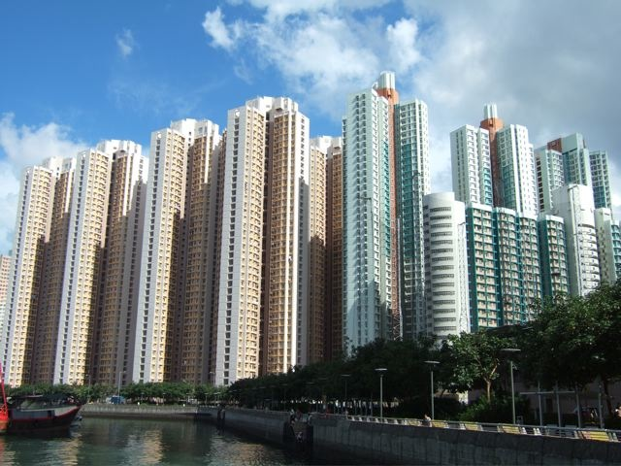
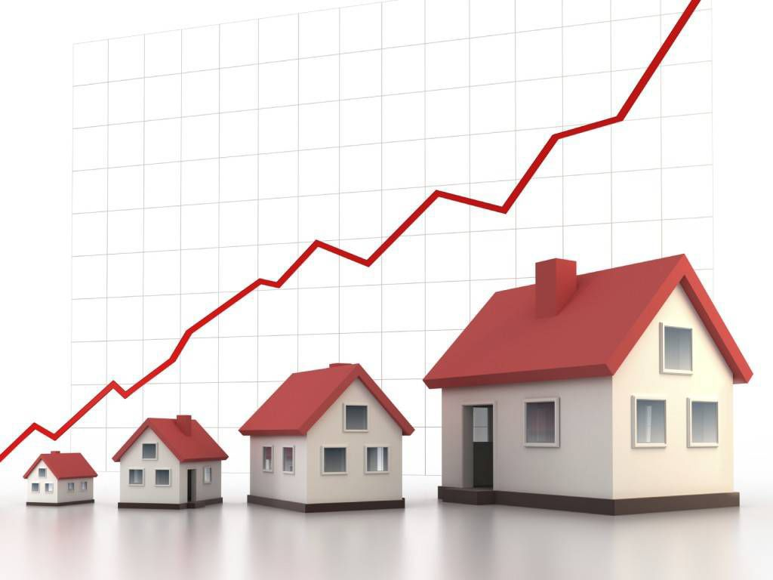
議題背景&研究目的
台灣現在市場房價居高不下，身為下一代的我們在未來也勢必面臨到買房與不買房的課題，所以現階段的我們也必須了解這一塊市場，藉由此次研究來觀察尋找哪些變數是影響房價的主因等。而這份研究的優點是觀察的變數多、資料亦較齊全，因此適合做研究分析

Slide 4
研究資料
資料集 | 政府資料開放平台-不動產買賣實價登錄批次資料(高雄房價)
資料期間 | 103-106第一季
資料筆數 | 91271筆
資料特徵 | 鄉鎮地區、交易標的、土地使用、建築型態等26個解釋變數
變數選取 | 建物現況格局-房、建物現況格局-廳、建物現況格局-衛、有無管理組織、鄉鎮市區、都市土地使用分區、建物型態(有無電梯)、(交易年月日、建築完成日期)相減算屋齡、移轉層次/總樓層數、備註

Slide 5
資料清理
一、刪除相關交易人
二、土地使用分區刪除不合適的樣本(0)
三、刪除建物型態非住宅資料
剩下79895筆資料 !!!
Notes:
分層、文字探勘

Slide 6
房價資料地區分布
三民區
鳳山區
楠梓區
永安區
阿蓮區
彌陀區

Slide 7
房價平均值
前金區
鼓山區
新興區
左營區
桃源區
那瑪夏區
Notes:
單位每平方公尺 再乘以3.3

Slide 8
房價標準差

Slide 9
透天厝區域分布
鳳山區
仁武區
楠梓區
六龜區
甲仙區
杉林區
Notes:
前30%價位最低點
六龜41筆
甲仙26筆
杉林23筆

Slide 10
11樓以上大樓所在區域分布
三民區
左營區
鼓山區
鳳山區
Notes:
大社、林園、茄萣

Slide 11
區域平均屋齡
內門區
旗津區
六龜區

Slide 12
高房價(平均+一倍標準差)區域分布
鼓山區
三民區
左營區

Slide 13
研究方法
1.將資料去除分布小於100的資料(36區刪減到28區)
2.將資料保留住宅型類別
3.迴歸模型之殘差須符合常態獨立假設，故將價錢取Log
4.待模型建立完成後再將預測值取回反函數
5.將資料切割成TRAINING 及 TESTING DATA
6.建立(1)FULL MODEL 、(2)BEST SUBSET MODEL、(3)LASSO MODEL
(4)DECISION TREE MODEL、(5) RAMDOM FOREST MODEL
並分別比較其MSE來決定最佳模型
Notes:
1.2 差不多(best 一個一個慢慢加)
3.加入懲罰項的選模標準，細數變0，降低誤差
4.找出最佳最好的切割點(一次)
5.抽樣

Slide 14
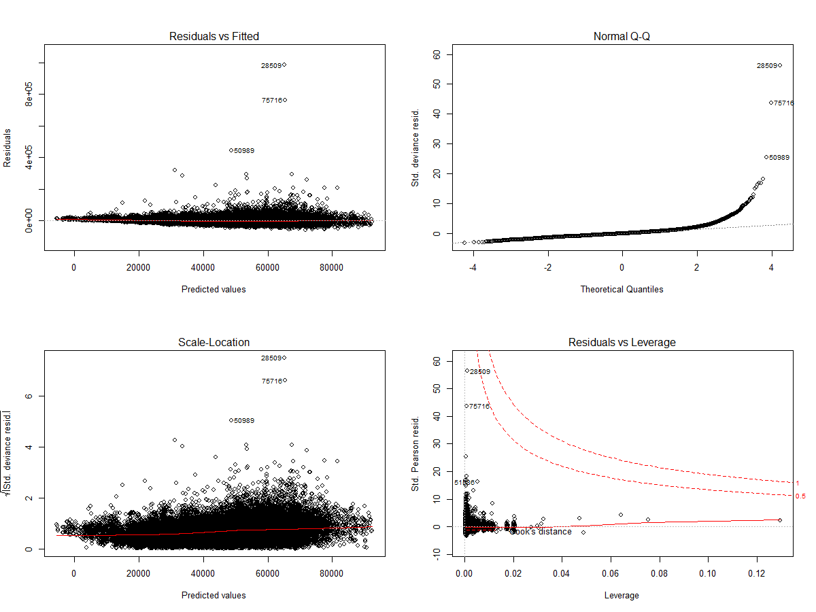
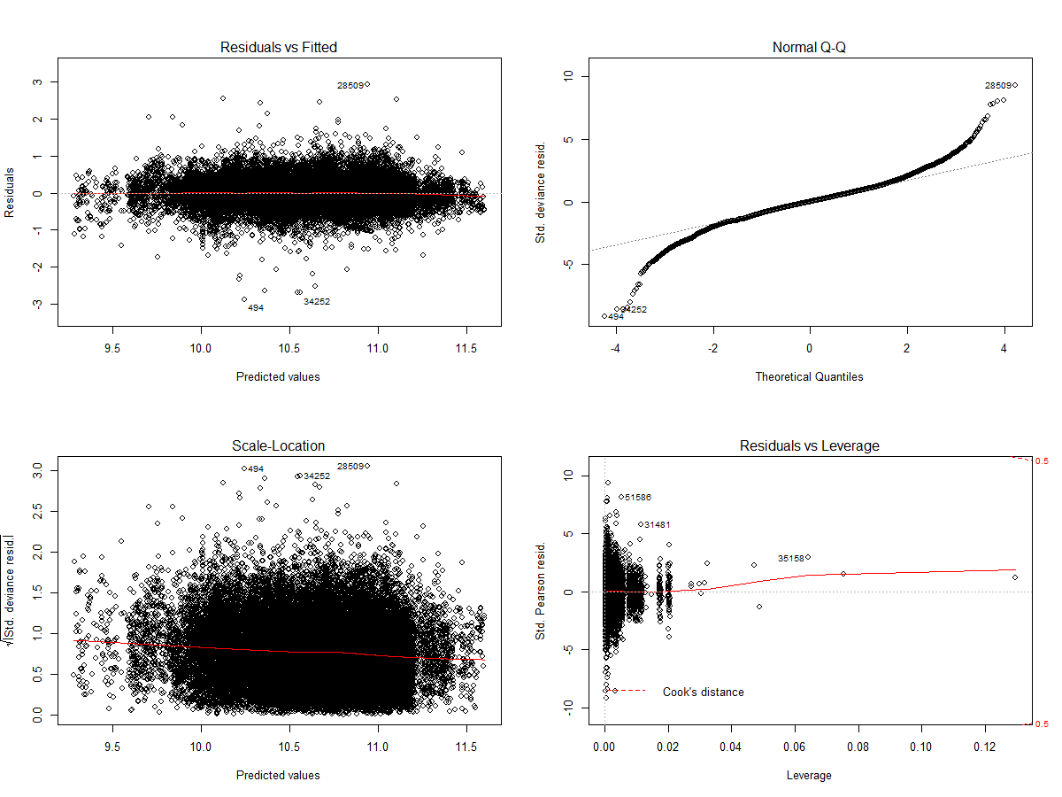
殘差分析
原始資料之殘差分析
價錢取LOG後之殘差分析
Notes:
建回歸、殘差需要符合常態normal，要隨機，獨立 才能做 沒有均勻分配
Qqplot➔45%才比較合理
取log➔再取回歸會比較符合假設

Slide 15
資料刪減
 | 原始資料 | 刪減後資料
價錢期望值 | 48873.51 | 47796.39
價錢標準差 | 25259.56 | 22305.23

Slide 16
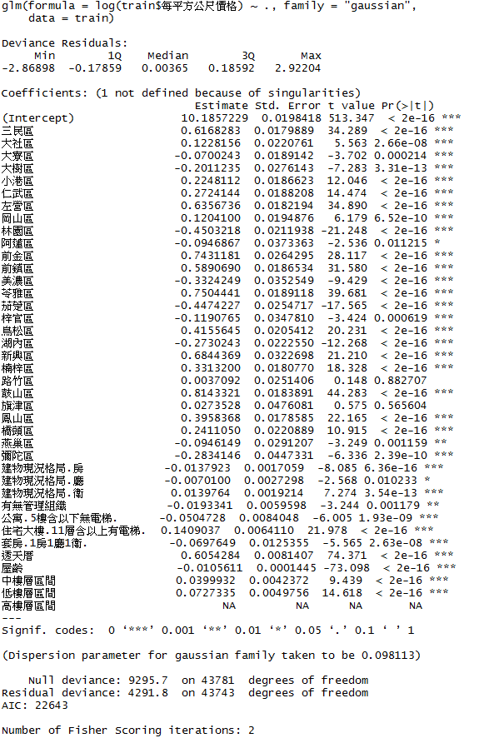
Full model
MSE : 15567.61
AIC : 22643.07
阿蓮區、路竹區及旗山區為不顯著參數
Notes:
原本100多萬
取Log
aic-=mse+懲罰項

Slide 17
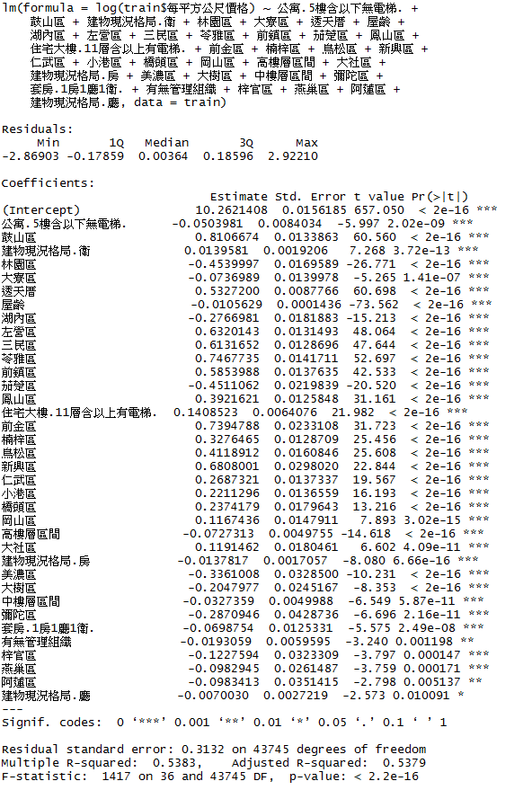
Best subset model
MSE : 1898.247
AIC : 22639.4

Slide 18
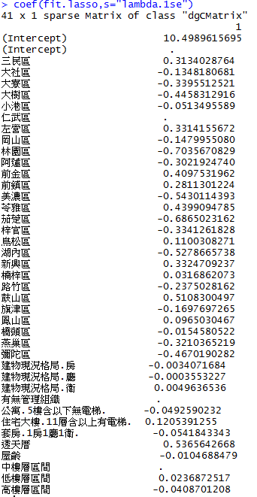
Lasso model
MSE : 2025.738
仁武區、有無管理組織、
中低樓層區間為LASSO所挑出之不顯
著參數
Notes:
可以把係數變成0

Slide 19
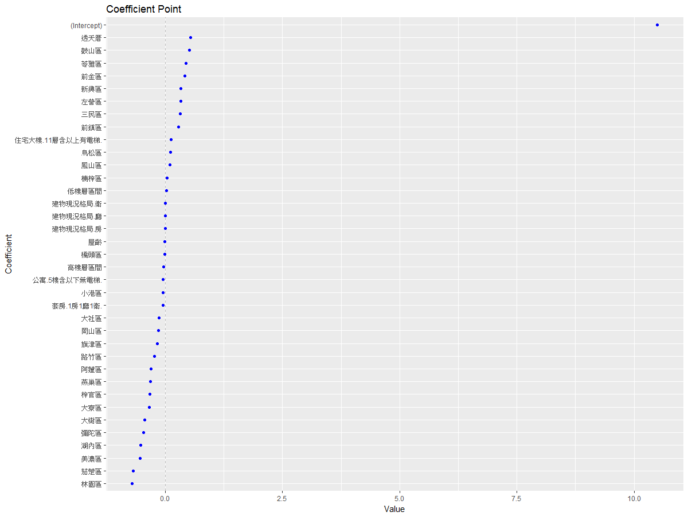
Lasso model coefficient
係數 > 0
Notes:
正的影響
取指數的意義
Y是取log的值

Slide 20
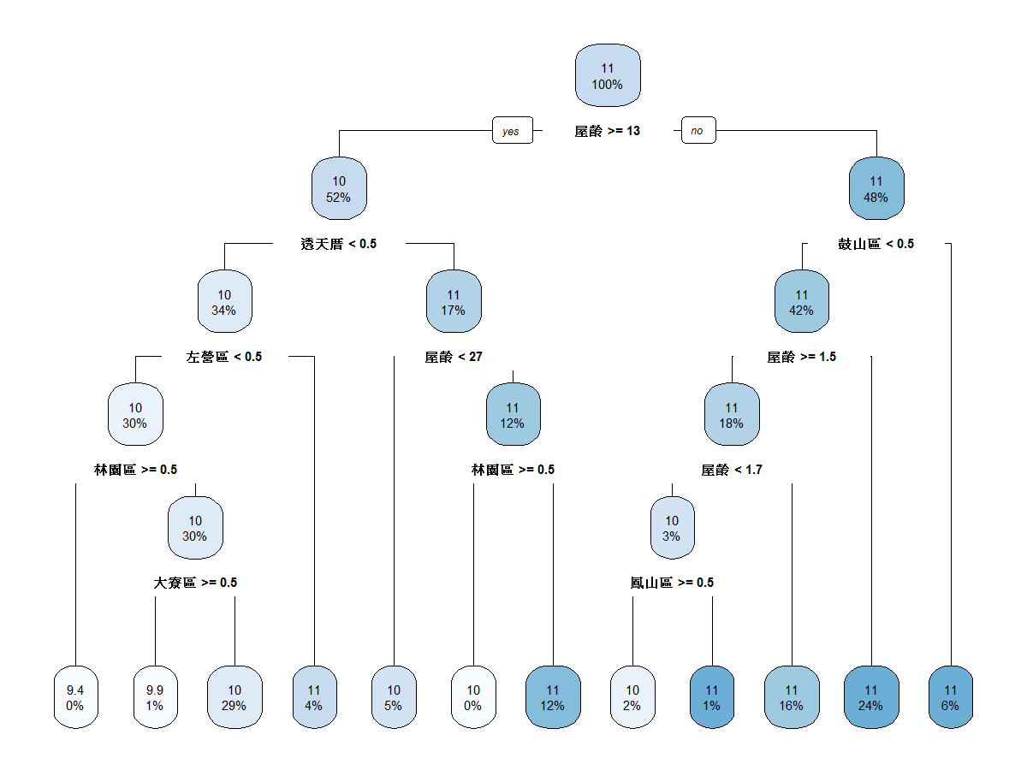
Decision tree model
決策數之剪枝
MSE : 2550.851
Notes:
2.7^11大約20000多

Slide 21
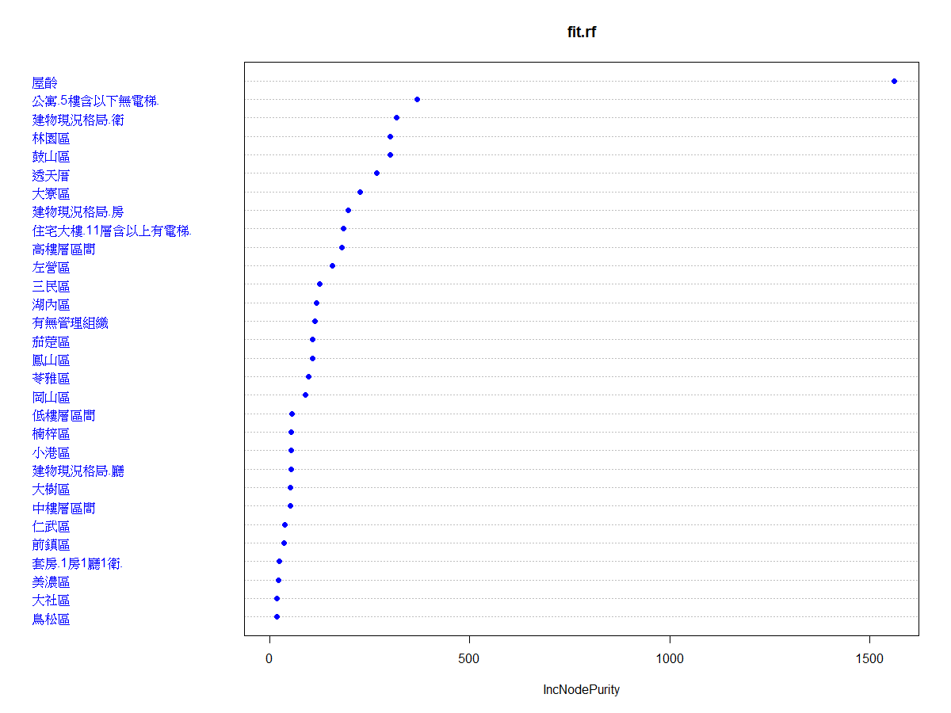
Random forest model
依照GINI INDEX決定的重要性
MSE : 13672.74
Notes:
顯著表
與剛剛結果變數不太一樣

Slide 22

結論
 | Full model | Best subset | Lasso | Decision tree | Random forest
MSE | 15567.61 | 1898.247 | 2025.738 | 2550.851 | 13672.74
未來建議方向: 一區一區做
Notes:
一個區一個區做best subset

Slide 23


